Slide 1
МБДОУ детский сад № 4 «Огонек» городского округа город Мантурово
«Обеспечение гендерного подхода
в физическом развитии детей»

Slide 2
Гендерное воспитание – это организация педагогического процесса с учетом половой идентичности, особенностей развития детей в ходе полоролевой социализации.
Учет гендерных особенностей детей является важнейшим аспектом здоровьесбережения.
Мальчика и девочку нельзя воспитывать и обучать одинаково. Они по-разному воспринимают мир, по-разному смотрят и видят, слушают и слышат, по-разному говорят и молчат, чувствуют и переживают. Известный писатель и педагог Ж. Руссо говорил, что как нельзя считать один пол совершеннее другого, так и нельзя их уравнивать. Цели, методы и подходы воспитания мальчиков и девочек должны быть различными. Биологические половые различия несут с собой различные эмоциональные, познавательные и личностные характеристики. Отсюда и возникает необходимость дифференцированного подхода в воспитании мальчиков и девочек с первых дней жизни.

Slide 3
Цель:
Внедрение в практику ДОУ здоровьесберегающие технологий воспитания детей с учетом гендерных особенностей дошкольного возраста. Задачи:
1. Развивать у детей воображение, мышление, самосознание, связанное с половой идентификацией . 2. Формировать у дошкольников представления о половых ролях, о себе как о представителе определенного пола. 3. Разработать на основе традиционных, не традиционные методы и приемы дифференцированного подхода к девочкам и мальчикам в физическом развитии.
Принцип Базарного В. Ф.: параллельно – раздельное.
Реализация:
1 раз в месяц проводятся занятия по физическому развитию с учётом гендерного подхода.

Slide 4
Принципы гендерного подхода системы физического воспитания в ДОУ ( В. А. Шишкина, Н. В. Мащенко)
1.Принцип целостности разностороннего развития личности.
2. Принцип гуманизации и демократизации. Вся физкультурная работа строится на основе комфортности, с учетом желаний и настроений ребенка , при создание поддерживающей, доброжелательной атмосферы помощи
3. Принцип индивидуализации. Обеспечение здорового образа жизни в детском саду каждому ребенку с учетом его здоровья, развития, интересов и т. д., сотрудничества при формировании позитивного отношения к себе и к представителям противоположного пола;
4.Принципа природосообразности,
5 .Принципа дифференцированного подхода к девочкам и мальчикам
6 .Принцип учета их психофизиологических особенностей, интересов и полоролевых предпочтений
7.Принцип двух начал в педагогическом процессе
Данный принцип подразумевает, что обучение и воспитание дошкольников отражает особенности мужественного начала у мальчиков и женственного у девочек. Педагогический процесс при таком подходе будет иметь различный стиль, различный тон, различную направленность.

Slide 5
Организационно- педагогические условия гендерного подхода
в физическом воспитании в ДОУ:
изучение особенностей гендерных представлений у детей дошкольного возраста и закономерностей, путей их формирования;
обеспечение индивидуального подхода к выявлению, пониманию и принятию педагогом ДОУ общего и отличного в гендерном поведении и развитии мальчиков и девочек
целенаправленное использование системы адекватных методических средств в воспитательной работе, которые способствуют формированию гендерной идентичности у детей дошкольного возраста и развитию у ребенка ценностное осмысление себя
и как неповторимую личность, которая отличается внешними признаками и внутренним миром;
создание возможностей для гармоничного общения девочек и мальчиков и воспитание у детей бережного отношения друг к другу ;
моделирование предметно-развивающей среды, ориентированной на гендерное самопознании : создание вариативной предметной среды , которая удовлетворяет общие и отличительные интересы и предпочтения, обеспечение в достаточном количестве .
привлечение мальчиков к доступным и интересным для них традиционно девичьим видам физкультурной деятельности и формирование у девочек доступных для них
традиционно мальчишеских умений;
обращение внимания на то, что в приобретении первичной идентичности играют роль половые стереотипы, которые направляют детей на элитарные или традиционные гендерные отношения;
создание условий для выполнения гендерных ролей детьми, осуществляемых
с позиций духовно — нравственного становления личности.
педагогизация родителей по вопросам гендерного подхода в физическом
развитии детей; Формирование умения активизировать поиск
своего места в мире

Slide 6
Психофизические особенности развития ( разные антропометрические данные мальчиков и девочек.)
Мальчики | Девочки
Лучше развито правое полушарие, участвующее в распознавании и анализе зрительных и музыкальных образов, формы и структуры предметов. Труднее обрабатывают информацию, полученную разными полушариями. У мальчиков лучше развита первая сигнальная система. Гормон тестостерон тормозит развитие центра головного мозга, отвечающего за развитие речи. При оценивании движения, что очень важно в интеллектуальном развитии, то речь его отрывиста, он помогает себе жестами. | Лучше развито левое полушарие, обеспечивающее регуляцию речевой деятельности, письма, счета и логического мышления. Вторая сигнальная система раньше становится ведущей, поэтому девочки лучше воспринимают словесные пояснения.
В сознательной ориентации в пространстве большая скорость бега, на дистанциях 10, 20 и 30 м; большая выносливость к статическим усилиям; выше результаты в метаниях набивного мяча массой 1 кг | Большая частотой движений кистью руки; более высокие результаты во всех упражнениях, характеризующих проявление ловкости; большие результаты в прыжках в длину с места толчком одной ноги, большей гибкостью в поясничном и тазобедренном суставах;
В дыхании задействованы мышцы брюшного пресса.. Легкие по величине больше, сила мышц рук и туловища больше | Дышат грудью
Здоровье слабее. Организм хуже сопротивляется болезням. Многие болезни переносятся тяжелее. Крови на пол литра больше, чем у девочек | Более крепкое здоровье. Организм лучше сопротивляется болезням. Меньшая подверженность вредным влияниям внешней среды Кожная чувствительность выше. Сердце бьётся быстрее. Поэтому они такие суетливые Чувствительны к шуму
Физически сильнее. Смелее. | Физически слабее. Быстрее утомляются. Трусливее
Эмоциональная сфера: когда устают «перестают соображать, но внешне держаться.» На самом же деле переживают не меньше. | Эмоциональная сфера: когда устают – страдают эмоционально могут расплакаться.

Slide 7
Более подвижны, менее усидчивы, т.к. потребность в движении выше в 4 – 6 раз. В 9 раз чаще страдают от своей гиперактивности. | Менее подвижны. Более усидчивы Центр тяжести у девочек находится ниже, чем у мальчиков, легче справляются с упражнениями на равновесие.
Более уверенно ориентируются в новой обстановке, но меньшее значение отдают подчинению правилам, они менее терпеливы и аккуратны. | Очень стремятся подчиняться правилам, которые введены, тщательно планируют свою деятельность.
Двигательную активность - простота, угловатость; силовой, атлетический стиль; четкая целенаправленность; отсутствие вычурности, эстетической завершенности; элементы атаки, нападения, преследования. | Двигательную активность - пластичность, плавность, вычурность, эстетическое богатство (с мимикой, жестами), с элементами боязни, пассивности; более связанные с музыкой, танцами; в преобладающем «координационном» стиле, в противовес «силовому» у мальчиков.
Любят игры скоростно-силового характера бег, метание предметов в цель, на дальность, лазание, борьба, спортивные игры). | Любят игры с мячом, скакалкой, лентой
Хорошо запоминают информацию расположенную вертикально | Хорошо запоминают информацию расположенную горизонтально.
Любят игры с мячом, скакалкой, лентой | Хорошо запоминают информацию расположенную горизонтально.
Эффективно воспринимают информацию о действиях (все глагольные формы) | Быстро схватывают информацию, но плохо соотносят её с уже имеющейся
Адекватно реагируют на положительные и отрицательные оценки их деятельности. | Похвала не побуждает их к дальнейшему действию.
В игре с мячом , они чаще начинают с ним пытаться играть в футбол, но как правило, это проявляется в сильных ударах по мячу. | В игре с мячом, чаще всего они начинают повторять упражнения из «школы мяча».
Уверенно ходят по гимнастической скамейке, лучше по ней бегают, соскакивают . | Ходят медленно , получая от этого удовольствие

Slide 8
Методические приемы
учета половых особенностей дошкольников в физкультурной деятельности
Мальчики | Девочки
Различия в подборе упражнений
Силовые упражнения с гантелями | Музыкально – ритмические с лентами, с султанчиками.
Различия в дозировке
Отжимаются 10 раз от пола | Отжимаются – 5 раз от опоры
Различия по времени
мальчики 1,5 минуты | Прыжки через скакалку 1 минуту
Различия в подборе оборудования
Тяжелые гантели, гимнастические палки тёмного (синего, зелёного цвета) | легкие гантели, гимнастические палки ярких цветов ( жёлтого, красного)
Различия в обучении сложным двигательным движениям
Мальчики быстрей овладевают силовыми упражнениями. метание на дальность. | Требуется больше времени в овладении упражнений требующих силовую нагрузку (висы, некоторые виды лазанья)
Распределение ролей в подвижных играх
Роли свойственные мальчикам | Роли свойственн ые девочкам.

Slide 9
Мальчики | Девочки
Различия в требованиях к качеству выполнения заданий
От мальчиков требуем четкости, ритмичности, затраты дополнительных усилий, при выполнении упражнений. | От девочек – больше пластичности, выразительности, грациозности.
Расстановка и уборка снарядов
Мальчики группкой в несколько человек – тяжелое оборудование | Расставляют и убирают только мелкий, лёгкий инвентарь.
Различия в оценке деятельности
Для мальчиков важно, что оценивается в их деятельности, эмоционально значимо слово «молодец» (сильные, быстрые, уверенные, внимательные, ловкие…). | Для девочек – кто их оценивает и как следует подбирать слова с более сильным эмоциональным компонентом («Ты лучшая в этом движении», «Ты была похожа на балерину», «У тебя очень мягкие движения рукой, кистью», «У тебя самое бесшумное приземление», «Ты была самая гибкая»
Частые напоминания мальчикам о способах выполнения, о требованиях к качеству, так как они больше нуждаются во внимании при «шлифовке» отдельных элементов, техники, чаще приходится использовать помощь в плане тактильно-мышечных ощущений. | В работе с девочками чаще прибегаем к образцу, имитации, словесным указаниям.
Пространственные ориентировки
Мальчикам отдается большая часть зала, характерно дальнее зрение. | Девочкам меньшая часть зала, для девочек характерно ближнее зрение.
Акцентирование внимания детей на мужские и женские виды спорта.

Slide 10
Примерная общеобразовательная программа дошкольного образования «От рождения до школы» под редакцией Е.Н. Вераксы, Т.С. Комаровой М.А. Васильевой
Задачи по гендерному воспитанию
2 младшая группа | Средняя группа | Старшая группа | Подготовительная к школе группа
 | Формировать начальные гендерные представления (Мальчики сильные, смелые; девочки нежные, женственные) | Расширять традиционные гендерные представления. Воспитывать уважительное отношение к сверстникам своего и противоположного пола. | Закреплять традиционные гендерные представления, продолжать развивать в мальчиках и девочках качества свойственные их полу.

Slide 11
Задачи по подвижным играм
2 младшая группа | Средняя группа | Старшая группа | Подготовительная к школе группа
Воспитывать у детей умение соблюдать элементарные правила, согласовывать движения, ориентироваться в пространстве. | Воспитывать самостоятельность и инициативность в организации знакомых игр. | Поддерживать интерес детей к различным видам спорта, сообщать им некоторые сведения о спортивной жизни Страны. В подвижных играх: Продолжать учить детей самостоятельно организовывать знакомые подвижные игры, проявляя инициативу и творчество. Воспитывать у детей стремление учувствовать в играх с элементами соревнований, играх – эстафетах. Учить спортивным играм и упражнениям. | Продолжать учить детей самостоятельно организовывать подвижные игры, придумывать собственные игры, варианты игр, комбинировать движения. Поддерживать интерес к физической культуре и спорту отдельными достижениями в области спорта. Учить детей использовать разнообразные подвижные игры ( в том числе с элементами соревнований), способствующие развитию психофизических качеств (ловкость, сила, быстрота, выносливость, гибкость). Координации движений умение ориентироваться в пространстве; самостоятельно организовывать игры со сверстниками, справедливо оценивать свои результаты и результаты товарищей. Учить придумывать варианты игр, комбинировать движения, проявляя творческие способности. Развивать интерес к спортивным играм (городки , бадминтон, баскетбол, настольный теннис, хоккей, футбол)

Slide 12
«Программа развития двигательной активности и оздоровительной работы с детьми» (В.Т. Кудрявцев, Б.Б. Егоров). Средняя группа
Виды спорта
КАТАНИЕ НА САНКАХ Катание на санках с горки с вхождением в образ гонщика. Парное катание с горки - «водитель» (мальчик) и «пассажир» (девочка), где первый берет на себя ответственность за безопасность второго. Концентрация внимания на ощущении скорости. Овладение умением тормозить при спуске с горки (на финише).
СКОЛЬЖЕНИЕ. Самостоятельное скольжение по ледяным дорожкам с вхождением в образ конькобежца. Скольжение различными способами: с разбега; чередующееся с мелкими шагами; с небольшой палочкой в руках, поднятых вперед (толкание по льду воображаемого груза); движение на картонках вместо коньков; повороты тела в разные стороны в положении стоя на месте. Самостоятельное придумывание необычных способов скольжения. Обучение сохранению равновесия на льду.
ХОДЬБА НА ЛЫЖАХ Передвижение переменным шагом по лыжне друг за другом с вхождением в образ спортсменов лыжников. Игра-прогулка «Следопыты»: поход по следам неизвестного зверя с необходимостью делать повороты переступанием на месте вправо и влево, кругом в обе стороны, взбираться на горку шагом разными способами (прямо, наискось, полу ёлочкой), преодолевать незначительные препятствия на пути. Игры: «Чем дальше, тем лучше», «Чья лыжня лучше», «Воротики», «Карусель в лесу»
КАТАНИЕ НА ВЕЛОСИПЕДЕ. Катание на трех- и двухколесном велосипеде по прямой, по кругу, с поворотами вправо и влево по разным поверхностям: асфальт, сухая земля, неглубокий песок (только на трехколесном велосипеде) и др. Выработка простейших навыков регулирования скорости. Игра «Перекресток».

Slide 13
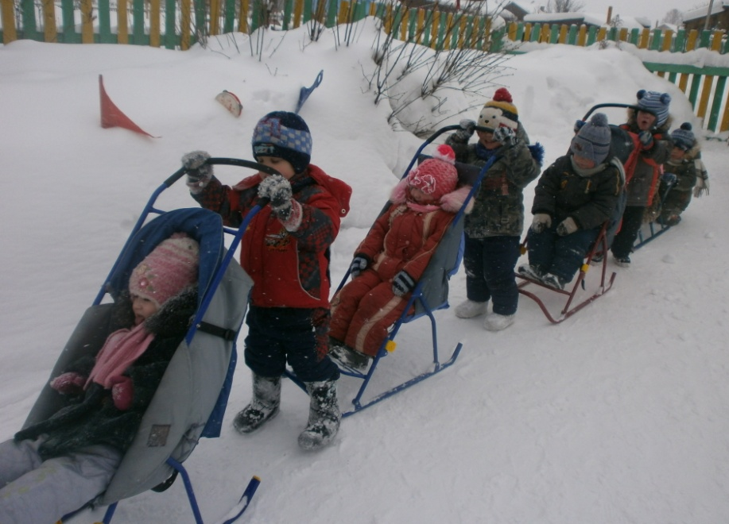
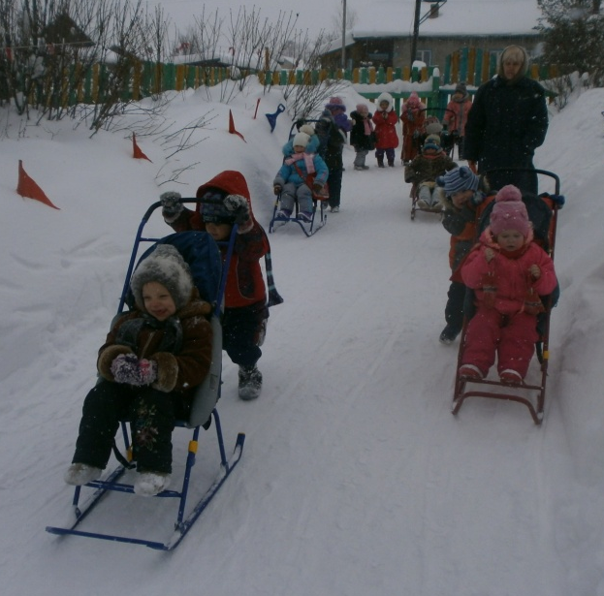
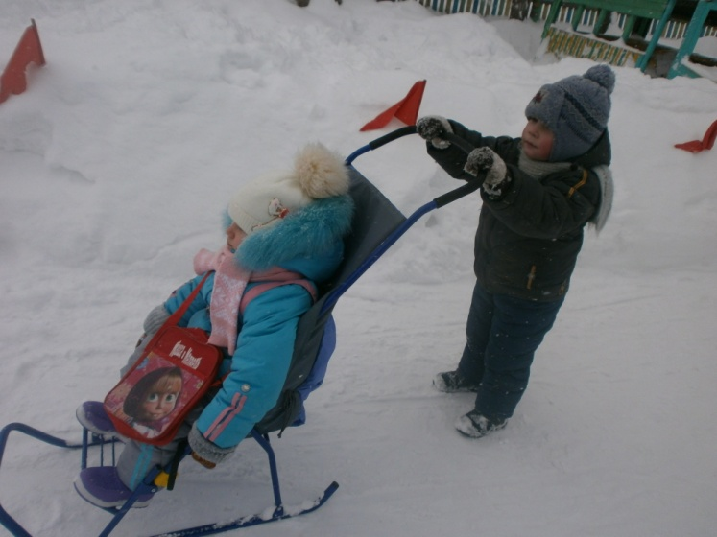

Slide 14
Старшая группа
Мальчики СИЛОВЫЕ УПРАЖНЕНИЯ, ЭЛЕМЕНТЫ СПОРТИВНЫХ ИГР | Девочки ХУДОЖЕСТВЕННО-СПОРТИВНЫЕ УПРАЖНЕНИЯ ДЛЯ ДЕВОЧЕК
СИЛОВЫЕ УПРАЖНЕНИЯ. Отжимы 5-10 раз (руки в упоре на скамейке). Игровое упражнение «Тележка»: ходьба на руках в паре. Перекатывание вперед-назад 5-10 раз, и. п. - сидя. Ползание на животе, спине, ягодицах с помощью рук (расстояние 5 м). | ХУДОЖЕСТВЕННАЯ ГИМНАСТИКА. Пружинные движения руками, ногами, туловищем. Волнообразные движения плечами и руками. Прыжки, выработка равновесия, повороты в рамках двигательных импровизаций.
БАСКЕТБОЛ. Перебрасывание мяча двумя руками от груди. Формирование умения регулировать направление и силу удара при броске в корзину. Ведение мяча правой и левой рукой. | ТАНЦЕВАЛЬНЫЕ УПРАЖНЕНИЯ. Танцевальный шаг: шаг галопа, шаг польки, русский хороводный шаг, русский переменный шаг, шаг притопывания.
ФУТБОЛ. Прокатывание мяча обеими ногами в заданном направлении. Формирование умения регулировать направление и силу удара при закатывании мяча в лунки, в ворота. Отбивание мяча о стенку. Освоение простейших навыков передачи мяча (в парах). Создание первоначальных представлений о функциях вратаря, защитников, полузащитников, нападающих. | АКРОБАТИЧЕСКИЕ УПРАЖНЕНИЯ. Группировки, перекаты, равновесия, полушпагаты, стойка на лопатках.

Slide 15
ХОККЕЙ. Выработка умения правильно держать клюшку. Прокатывание шайбы клюшкой в заданном направлении. Формирование умения регулировать направление и силу удара при ее закатывании в ворота. Освоение простейших навыков передачи шайбы.
СПОРТИВНЫЕ УПРАЖНЕНИЯ И ИГРЫ
КАТАНИЕ НА САНКАХ Катание на санках с горки по двое с переменным распределением функций («впередсмотрящий» - «управляющий»). Катание друг друга: ведение санок за поводья с вхождением в образ («Лошадка в упряжке», «Поезд», «Динозавр с длинным хвостом», «Малышка в коляске» и др.); толкание санок руками сзади, самостоятельное придумывание аналогичных образов.
СКОЛЬЖЕНИЕ Формирование навыков разбега. Повороты при скольжении. Рисование простых геометрических фигур скольжением по льду. Движения рук в разные стороны, приседания и подъемы при скольжении. Имитация движений фигуристов.
ХОДЬБА НА ЛЫЖАХ. Передвижение по лыжне друг за другом переменным шагом - поочередно скользя на правой и на левой ноге, с вхождением в образ спортсменов-лыжников. Игра-прогулка «Следопыты»: движение по обозначенным на снегу и на деревьях ориентирам с необходимостью летать повороты на месте и в движении, преодолевать незначительные препятствия на пути, взбираться на горку лесенкой, спускаться с нее в низкой и высокой стойке. Выработка навыков торможения. Игры «Слалом», «Догонялки».
КАТАНИЕ НА ВЕЛОСИПЕДЕ. Катание на двухколесном велосипеде по прямой по разным поверхностям: асфальт, сухая земля. Выработка простейших навыков регулирования скорости. ГОРОДКИ. Выработка умения выбивать городки с полукона и кона с наименьшей затратой бит.

Slide 16
БАДМИНТОН. Выработка умения правильно держать ракетку Отбивание волана ракеткой; формирование умения регулировать направление и силу удара (в игре с воспитателем).

Slide 17
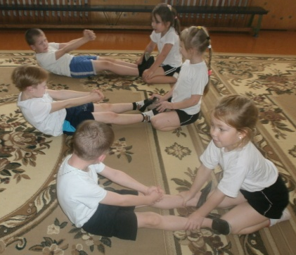
СИЛОВЫЕ УПРАЖНЕНИЯ, ЭЛЕМЕНТЫ СПОРТИВНЫХ ИГР ДЛЯ МАЛЬЧИКОВ | ХУДОЖЕСТВЕННО-СПОРТИВНЫЕ УПРАЖНЕНИЯ ДЛЯ ДЕВОЧЕК
СИЛОВЫЕ УПРАЖНЕНИЯ. ОТЖИМЫ 10-20 раз (руки в упоре на полу). Ходьба на руках с подтягиванием туловища и ног (расстояние 8 м). Ползание на животе, спине, ягодицах с помощью рук (расстояние 8-10 м). Парное упражнение: первый ребенок в положении руки за головой, лежа на спине, пытается поднять ноги; второй ребенок сидит на ногах первого. | ХУДОЖЕСТВЕННАЯ ГИМНАСТИКА. Пружинистые движения тела в сочетании с танцевальными движениями. Плавные и волнообразные движения в процессе ходьбы, бега, выполнения танцевальных шагов, в рамках двигательных импровизаций (при этом могут использоваться обруч, мяч, скакалка, лента).

Slide 18
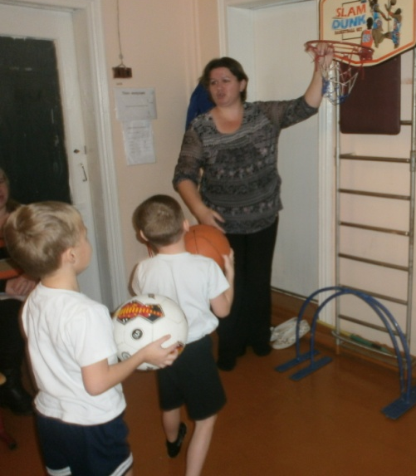
БАСКЕТБОЛ. Овладение техникой передачи мяча одной рукой от плеча, двумя руками от груди в движении. Броски мяча в корзину двумя руками из-за головы. Ведение мяча одной рукой, из руки в руку в движении, с остановкой и со сменой направления. Освоение правил игры. Моделирование простейших игровых ситуаций. | ТАНЦЕВАЛЬНЫЕ УПРАЖНЕНИЯ. Вальсовый шаг вперед, в сторону, шаг с подскоком, чарльстон, твист, рок-н-ролл (парные упражнения для девочек и мальчиков). Игровое упражнение «Ковырялочка».

Slide 19
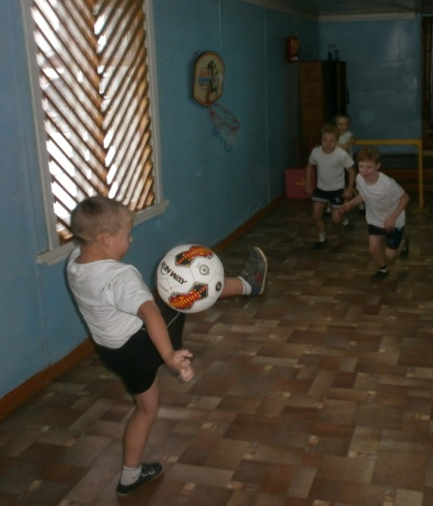
ФУТБОЛ. Подкидывание мяча ногой и его ловля руками. Обводка предметов, попадание в предметы, в ворота. Первоначальное освоение функций вратаря, защитников, полузащитников, нападающих; выполнение этих функций в условиях моделирования простейших игровых ситуаций. Ознакомление с основными правилами игры. Попытки игры командами. | АКРОБАТИЧЕСКИЕ УПРАЖНЕНИЯ. Группировки, перекаты, кувырки, равновесия, полушпагаты; акробатические стойки.

Slide 20
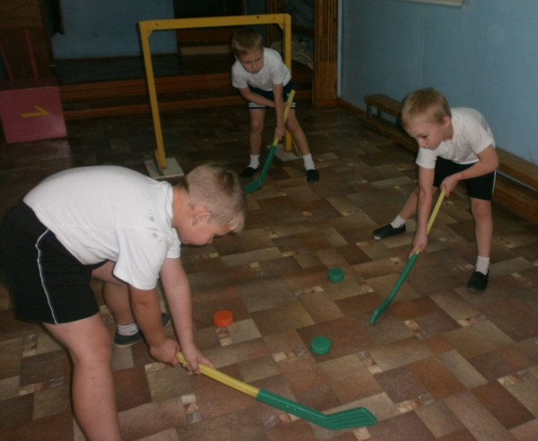
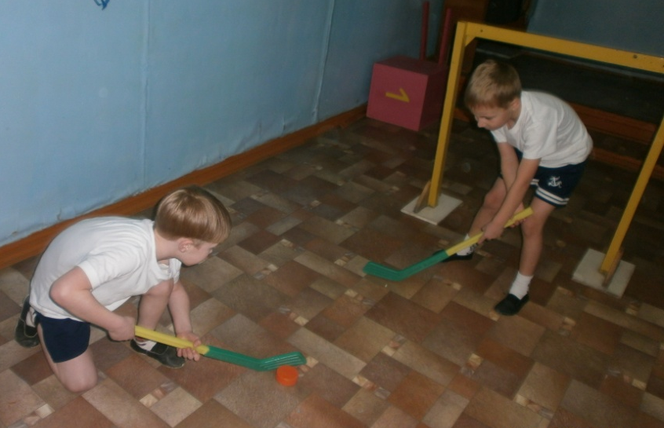
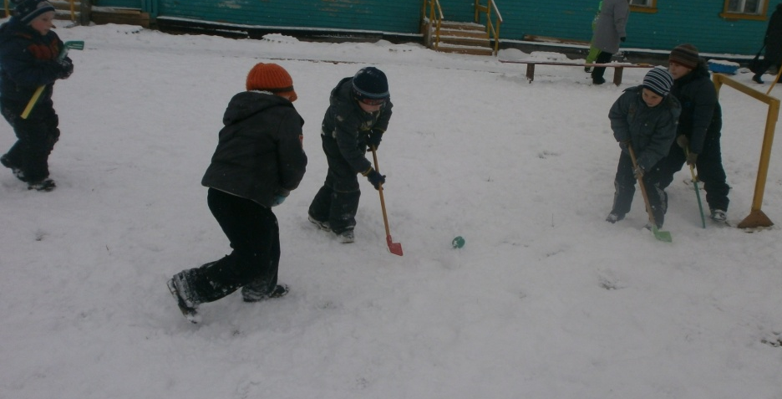
мальчики ХОККЕЙ. Выработка элементарных умений ведения шайбы клюшкой с задержкой, передачей и обводкой предметов; развитие меткости удара по воротам с места и после ведения шайбы. Моделирование простейших игровых ситуаций. Ознакомление с некоторыми правилами игры

Slide 21
СПОРТИВНЫЕ УПРАЖНЕНИЯ И ИГРЫ
КАТАНИЕ НА САНКАХ. Игровые задания: «Подними предмет», «Воротики». Игры-эстафеты с санками.
СКОЛЬЖЕНИЕ И КАТАНИЕ НА КОНЬКАХ. Скольжение с невысокой горки; выработка умения правильно выбрать и регулировать положение тела в целях сохранения равновесия. Формирование первоначальных умений и навыков катания на коньках: постановка ног, простейшие способы скольжения, сохранение правильной позы и равновесия, разбег, выполнение поворотов, торможение; развитие легкости соответствующих движений и концентрация внимания на своих ощущениях. Рисование коньками на снегу, на льду.
ХОДЬБА НА ЛЫЖАХ. Ходьба на лыжах в среднем темпе (600 м), в спокойном темпе (2-3 км), в переменном темпе от спокойного к среднему (1,5 км). Игры-эстафеты с лыжами.
КАТАНИЕ НА ВЕЛОСИПЕДЕ. Управление велосипедом одной рукой. Въезд на небольшую возвышенность и съезд с нее. Игровое упражнение «Кто проедет дальше, не крутя педали». Катание на самокате.
КАТАНИЕ НА РОЛИКОВЫХ КОНЬКАХ. Формирование первоначальных умений и навыков катания на роликовых коньках: постановка и основные движения ног, сохранение правильной позы и равновесия, разбег, выполнение поворотов, торможение; развитие легкости соответствующих движений и концентрация внимания на ее ощущении.
ВОЛЕЙБОЛ. Освоение простейших навыков подачи, отбивания и перебрасывания мяча.

Slide 22
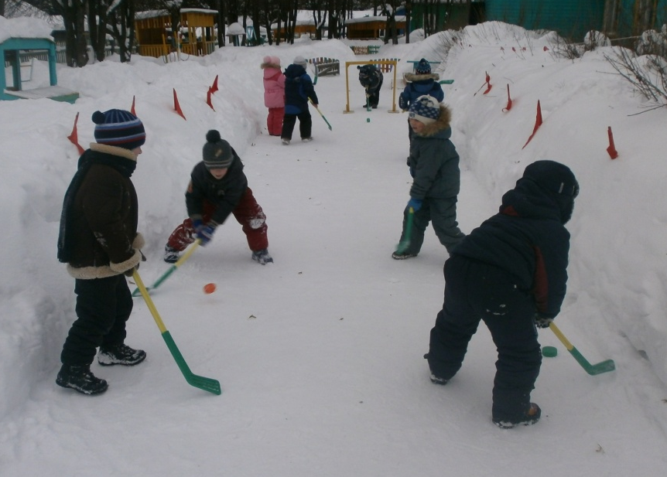
БАДМИНТОН Отбивание волана ракеткой; регулирование направления и силы удара; свободное передвижение по площадке (в игре со сверстником).
НАСТОЛЬНЫЙ ТЕННИС Выработка умения правильно держать ракетку; подбрасывать и ловить мяч одной рукой; регулировать силу и направление удара о стену, вверх; посылать мяч через сетку после отскока от стола.
ГОРОДКИ. Выработка умения выбивать городки с полукона и кона с наименьшей затратой бит.

Slide 23
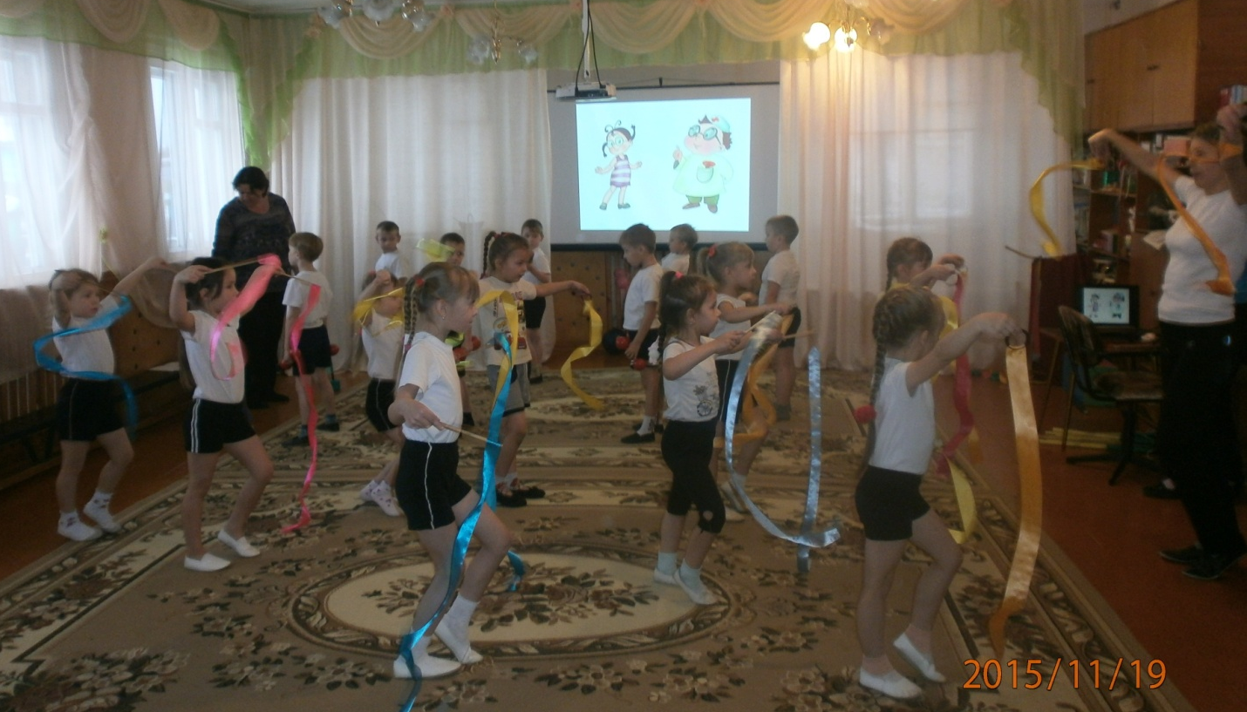
Варианты двигательной деятельности для организации и проведения физкультурной деятельности:
I блок - занятие всей группой, где часть заданий для девочек
и мальчиков имеют отличия: в подготовительной и
заключительной части занятий дети выполняют упражнения все
вместе, а в основной они делятся на подгруппы - одна занимается с воспитателем
группы, другая с воспитателем Физо; все дети занимаются вместе, а общеразвивающие упражнения мальчики
выполняют с отягощениями, учитывая исходные положения и
дозировку; с разными предметами – мальчики с гантелями, девочки с лентами.
.

Slide 24
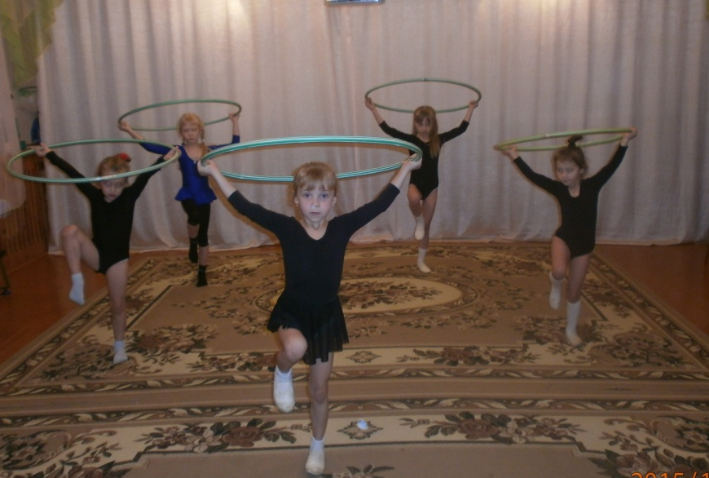
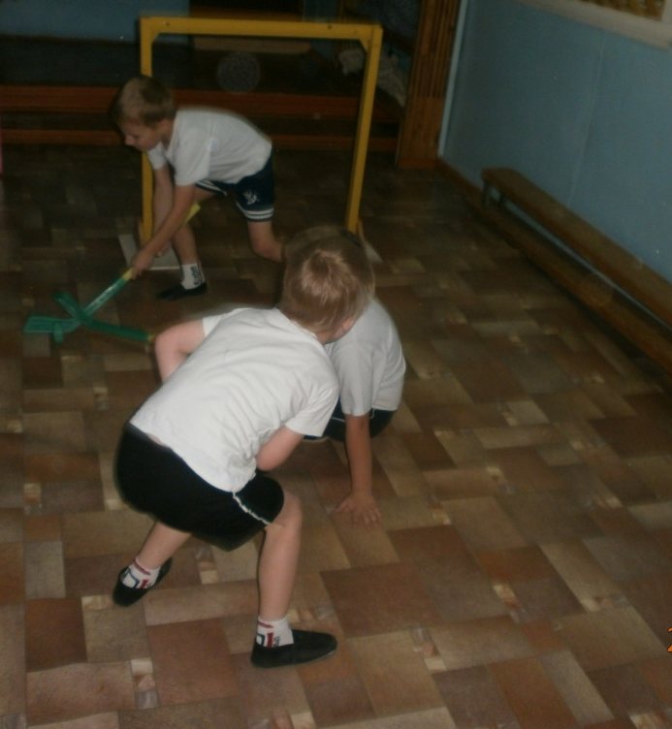
III блок - “интегрированный вариант” проведения непосредственно образовательной деятельности.
Кружковая работа - по ритмической гимнастике
для девочек, а мальчики занимаются спортивными играми - «футбол», баскетбол, хоккей.
.

Slide 25
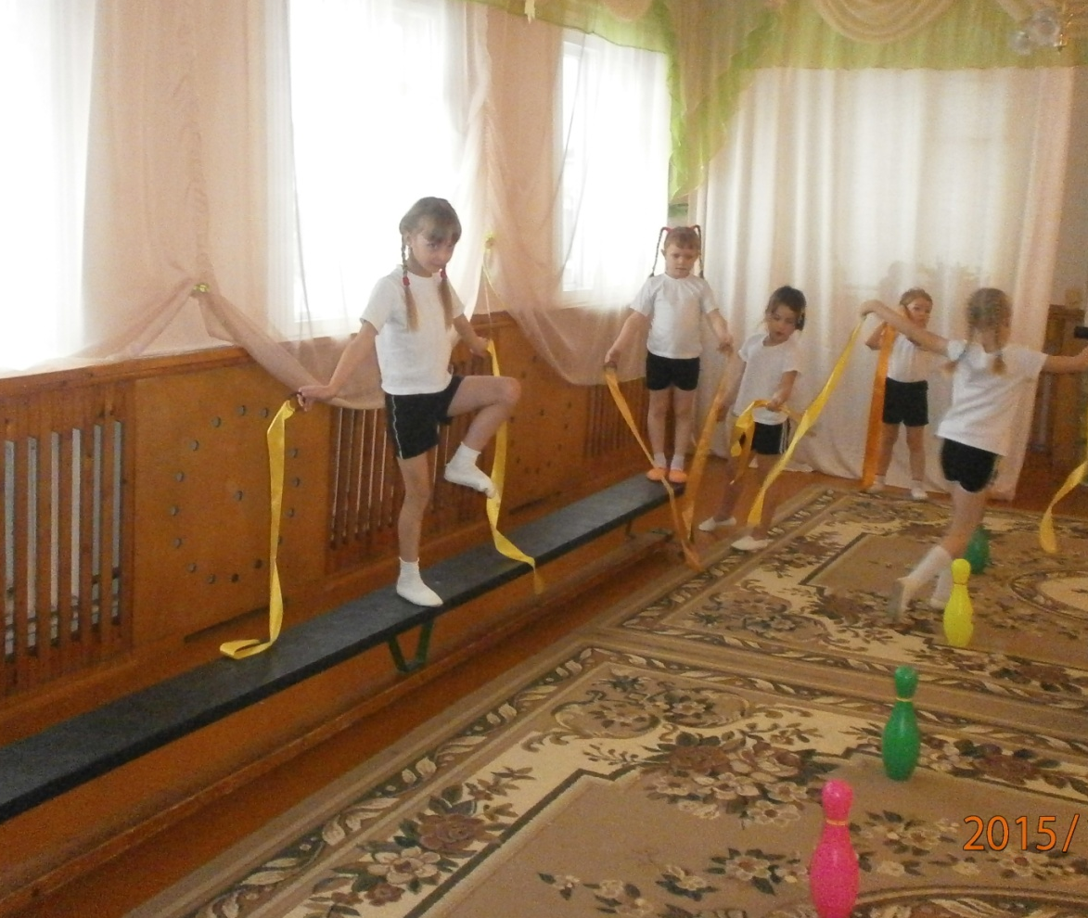
II блок- занятие по подгруппам (мальчики и девочки)
занятия требуют разных методических подходов при работе с
мальчиками и девочками или тематические занятия, где
двигательная деятельность носит ярко выраженный поло ролевой
характер.

Slide 26
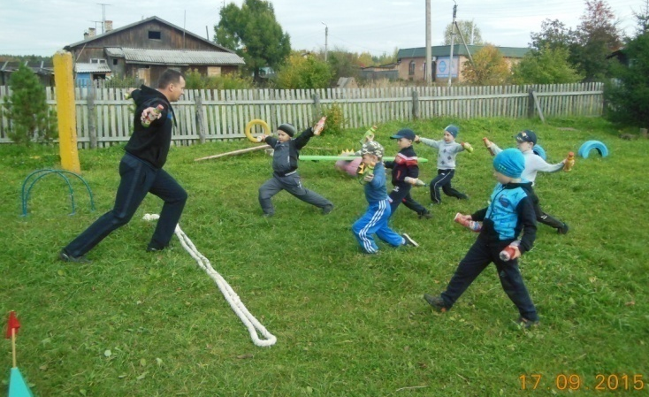
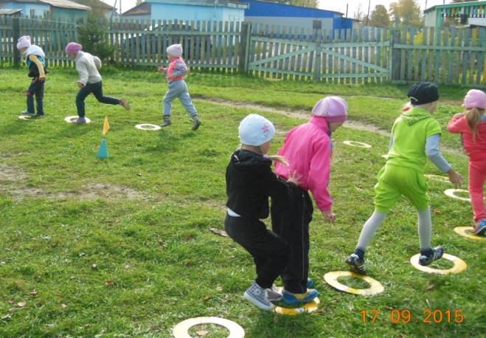
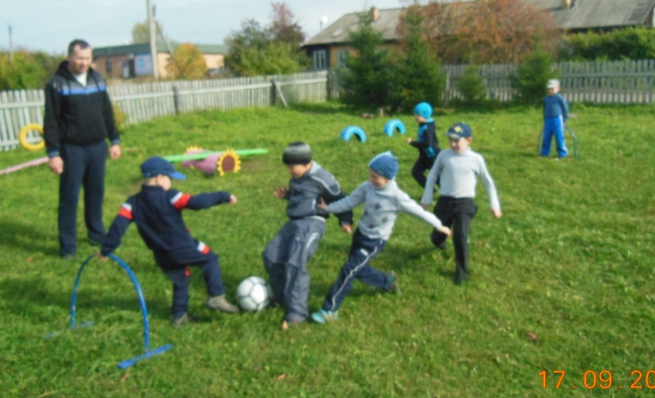
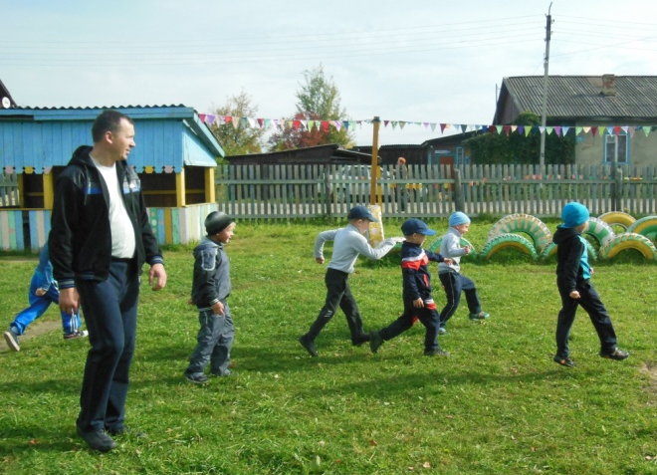
Физкультурная деятельность «Мы любим спорт»
( в рамках дня самоуправления с участием родителей. Цель: поддерживать сотрудничество с семьёй).

Slide 27
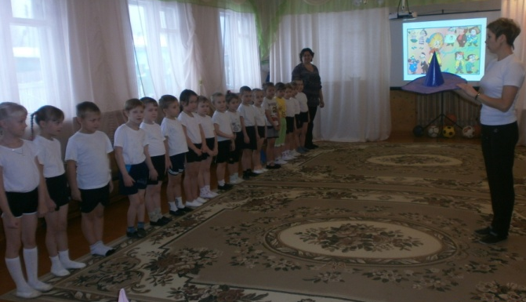
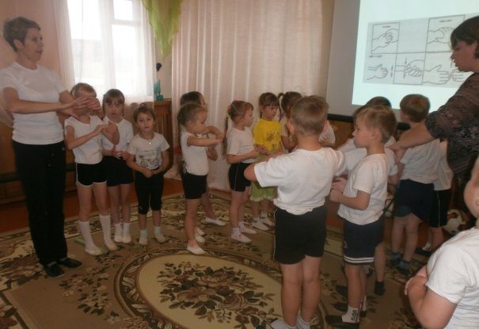
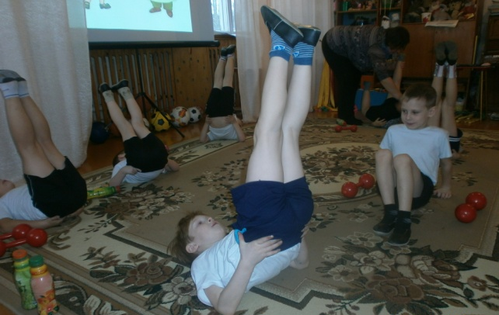
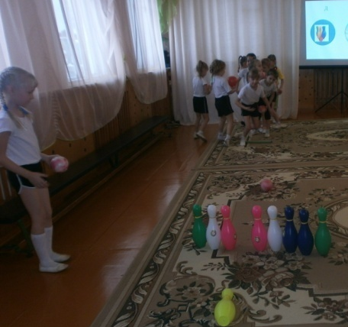
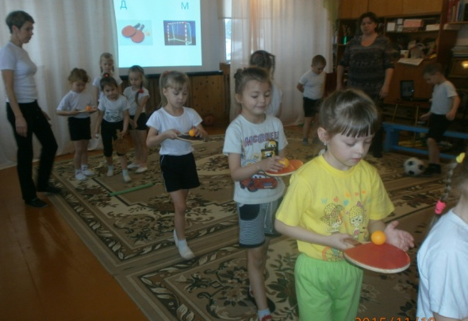
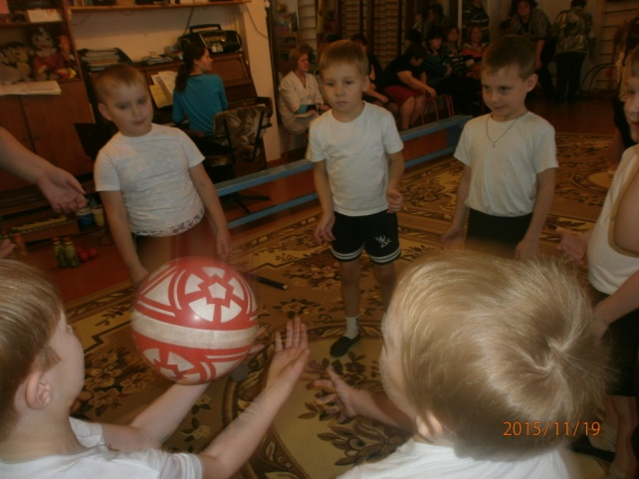
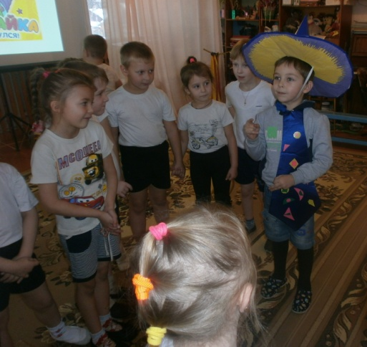
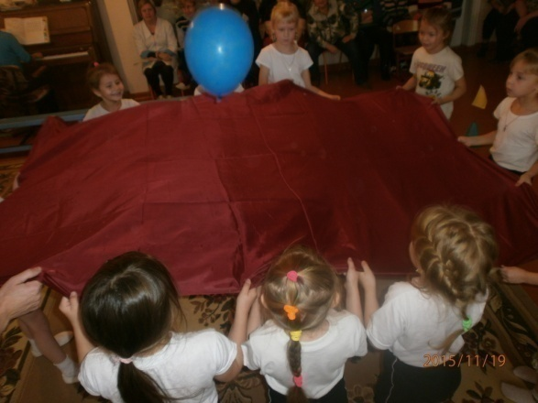
Физкультурная деятельность «Путешествие с Незнайкой»
(Открытое занятие. Цель: Показать разницу полоролевого поведения детей на занятии, осуществляя дифференцированный подход к физическому развитию зависимости от пола. )
)

Slide 28
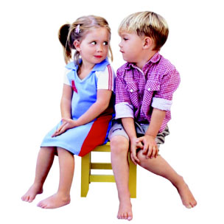
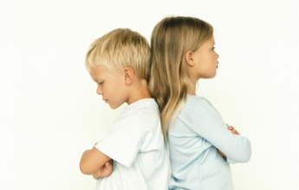
РЕЗУЛЬТАТ ГЕНДЕРНОГО ВОСПИТАНИЯ
Активное формирование соответствующее полу ролевое поведения мальчиков и девочек на занятиях физическими упражнениями значительно повысит качество и эффективность физкультурно-оздоровительной работы в ДОУ. Физкультурное занятие дает большую возможность детям для демонстрации всех своих физических качеств, что повышает решительность, уверенность ребенка в себе, в свои силы, поднимает самооценку, а значит, благотворно влияет на общее психоэмоциональное здоровье ребенка.
Гендерная воспитанность
Компоненты
Познавательный | Коммуникативно- поведенческий | Эмоциональный | Ценностный

Slide 29
Спасибо за внимание !

